Slide 1
实验五 数据库程序设计

Slide 2
实验内容及要求
设计简单的图书管理数据库概念模式
设计相应的关系模式
基于ODBC或JDBC实现一个图书管理程序，实现图书、借书证及图书借阅的管理的基本功能

Slide 3
系统需求
基本数据对象
书
借书证
借书记录
基本功能模块
图书入库
图书查询
借书
还书
借书证管理

Slide 4
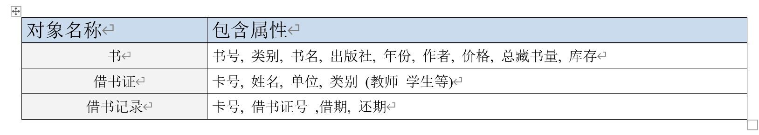
基本数据对象

Slide 5
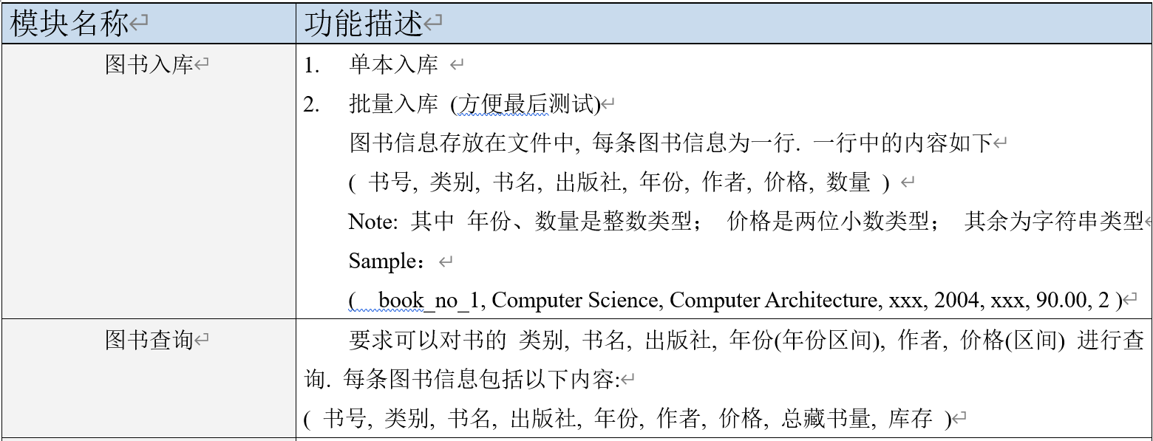
基本功能模块

Slide 6
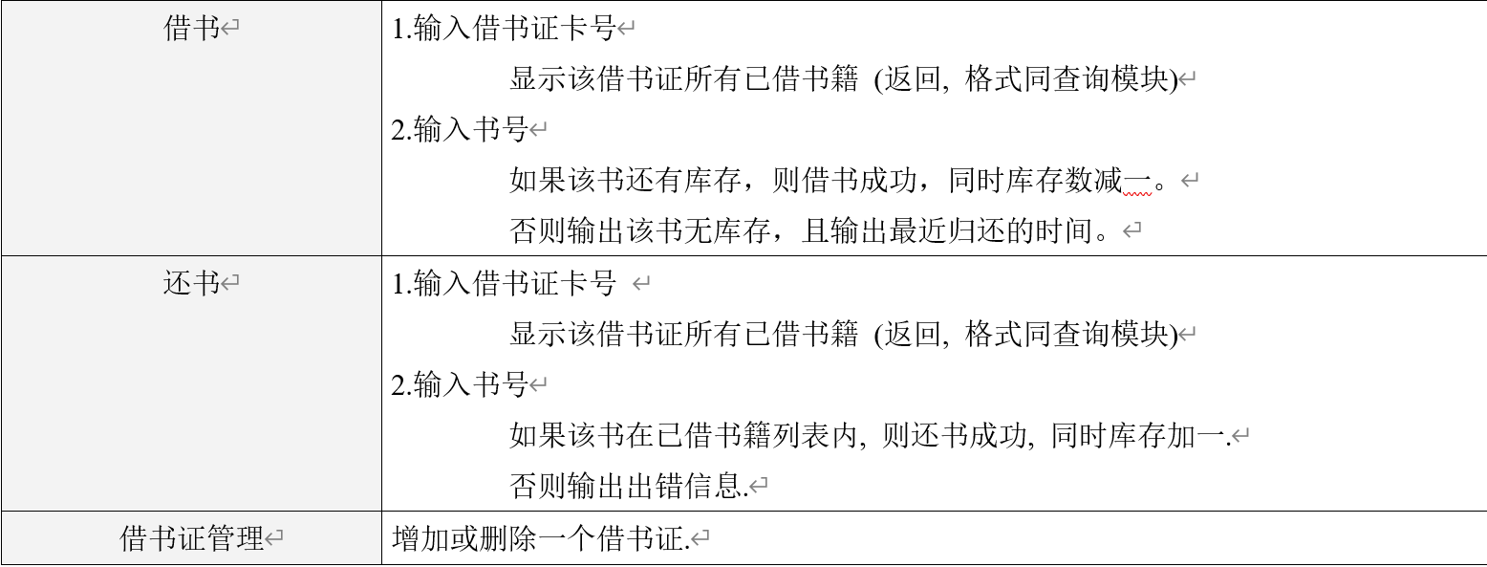
基本功能模块

Slide 7
参考程序功能运行结果场景
图书入库和修改
输入bno, category, title, press, year, author, price, total, stock。根据书号，如果书号在book中已经存在，则修改信息（比如已有书号为12312344的书，然后修改价格）或添加总量及库存，若book中没有相同的书号，则添加新书。
入库或修改前后数据库表的对比（截图放入实验报告）

Slide 8
参考程序功能运行结果场景
批量入库功能
输入导入文件的地址
导入前后数据库表的对比（截图放入实验报告）

Slide 9
参考程序功能运行结果场景
借书记录查询
输入cno，查询已借书籍，输入错误的cno时打印错误信息
借书：
输入cno和bno，借出书籍成功（增加一条借书记录，库存减一），若库存为空则借出失败。
还书：
输入cno和bno，归还书籍成功（减少一条借书记录，库存加一），输入错误的cno或bno时打印记录出错信息。

Slide 10
参考程序功能运行结果场景
借书证管理
根据借书证号cno，可添加可修改可删除
图书查询
除了year和price是区间查询，其他都是相等查询（比如作者查询），输出满足条件的图书的信息

Slide 11
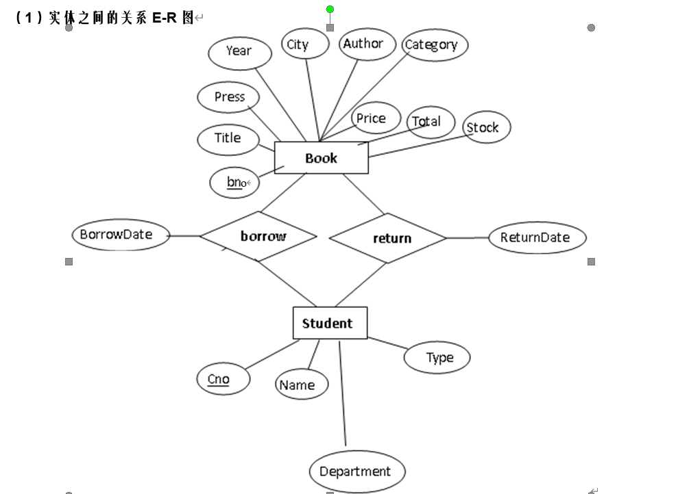
设计参考

Slide 12
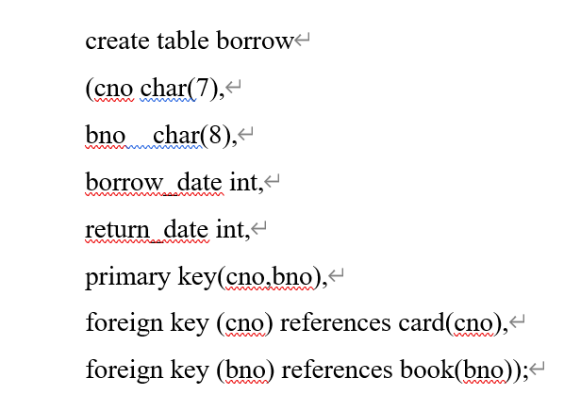
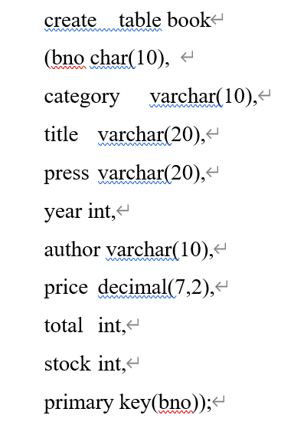
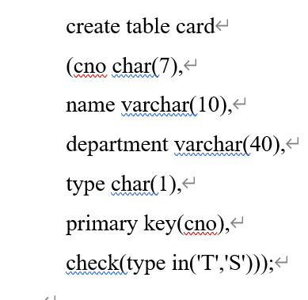
数据库逻辑结构设计
图书信息
借书证信息
借书信息

Slide 13
实验平台
数据库管理系统：SQL Server 或MySQL
开发语言C/C++, Java皆可，开发工具任选
用户界面，字符界面或者图形界面

Slide 14
实验验收要求
最后两次实验课验收
针对图书管理系统实现额外的功能给予一定Bonus（加到平时分中）

Slide 15
实验提交要求
实验报告、代码打包提交到学在浙大平台 （4.17号截止）
实验报告应包括ER图和数据库逻辑结构设计(DDL), 以及对程序功能运
行结果截图说明(说明从输入到输出，程序的运行流程)
代码需要添加一个readme说明编译环境，以及编译运行的流程。编译
产生的文件不放在压缩包里

